Slide 1
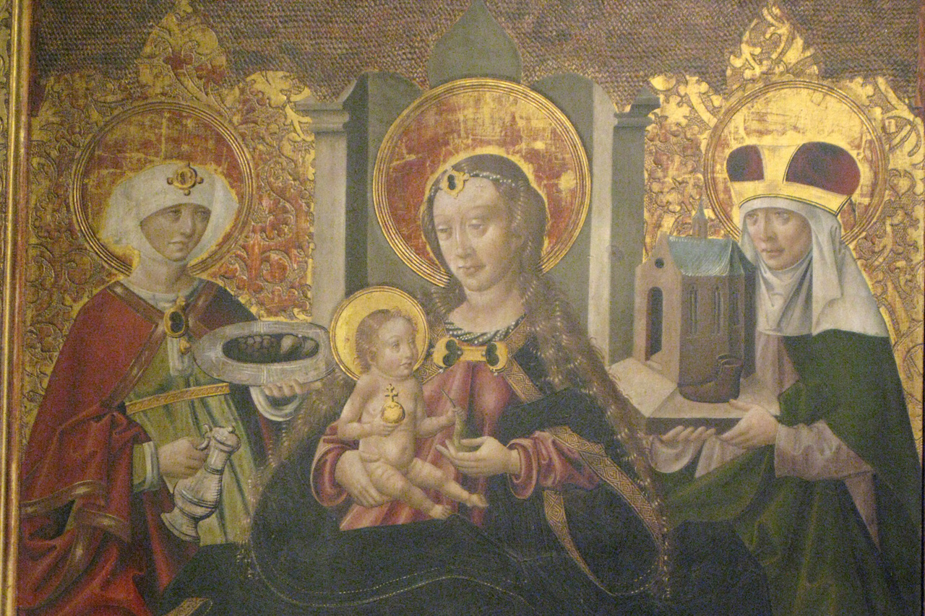
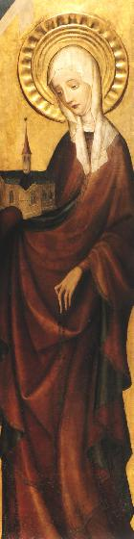
Sv. Alžběta Uherská/Durynská
Sv. Hedvika

Slide 2
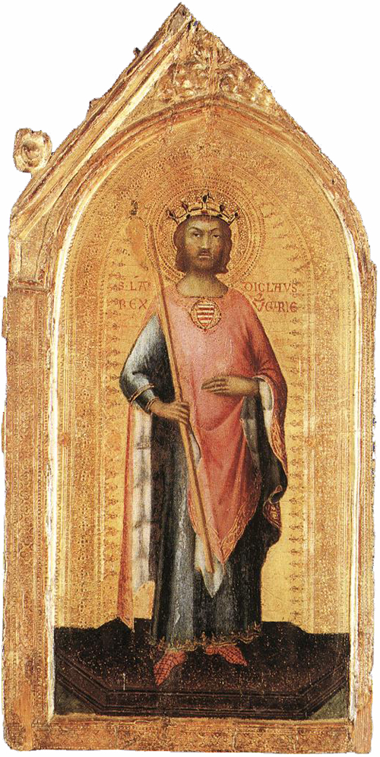
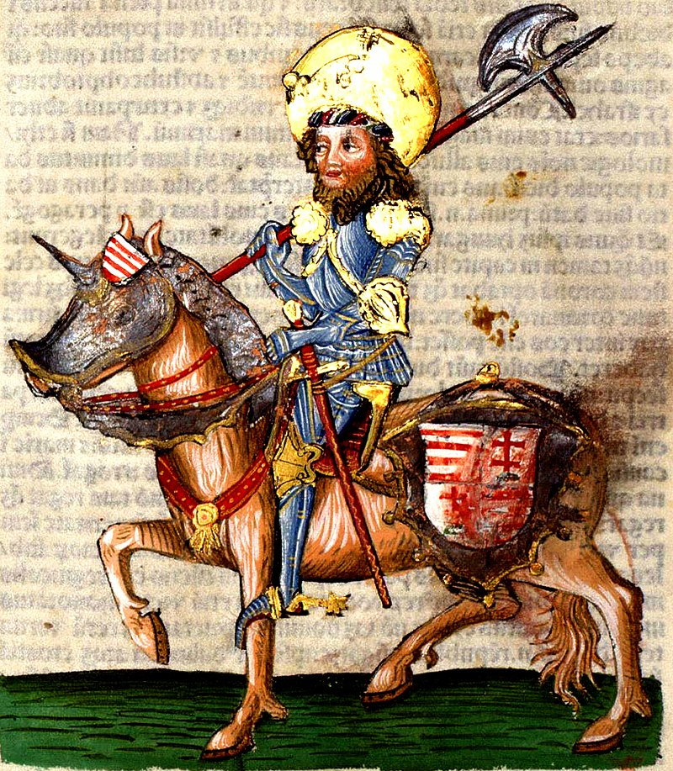
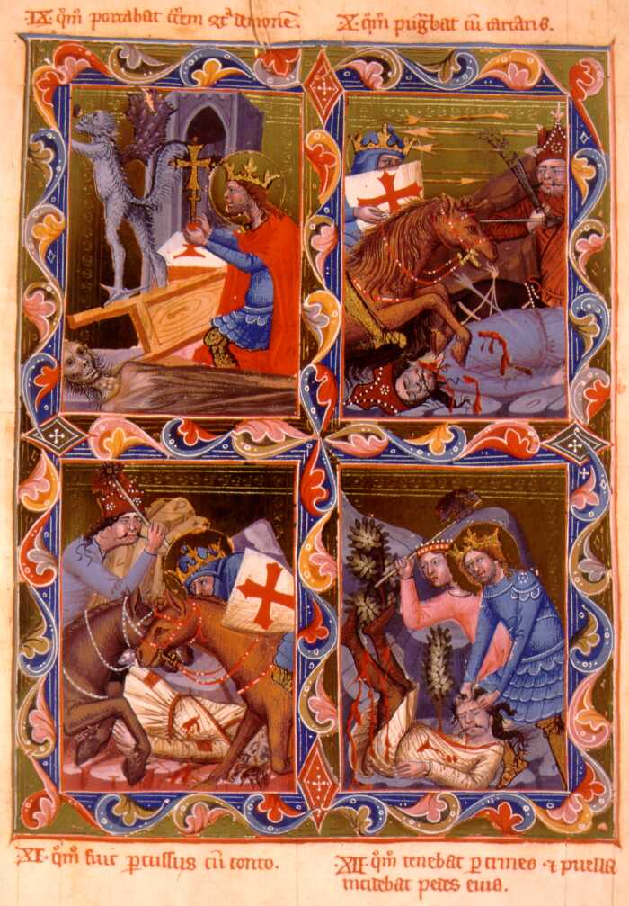
Obrázek 1: Král se brání proti démonu křížem, Obrázek 2: Boj svatého Ladislava s Cumany, Obrázek 3: Zraněný St. Ladislas
Sv. Ladislav

Slide 3
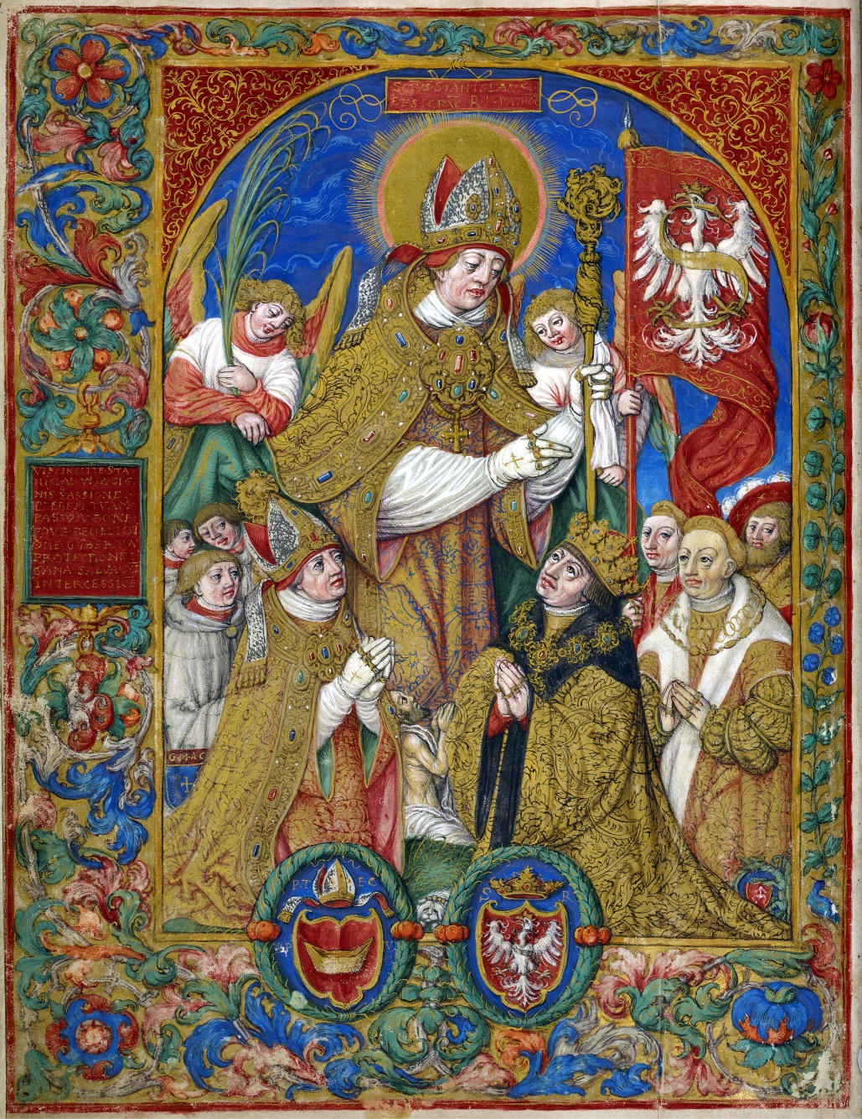
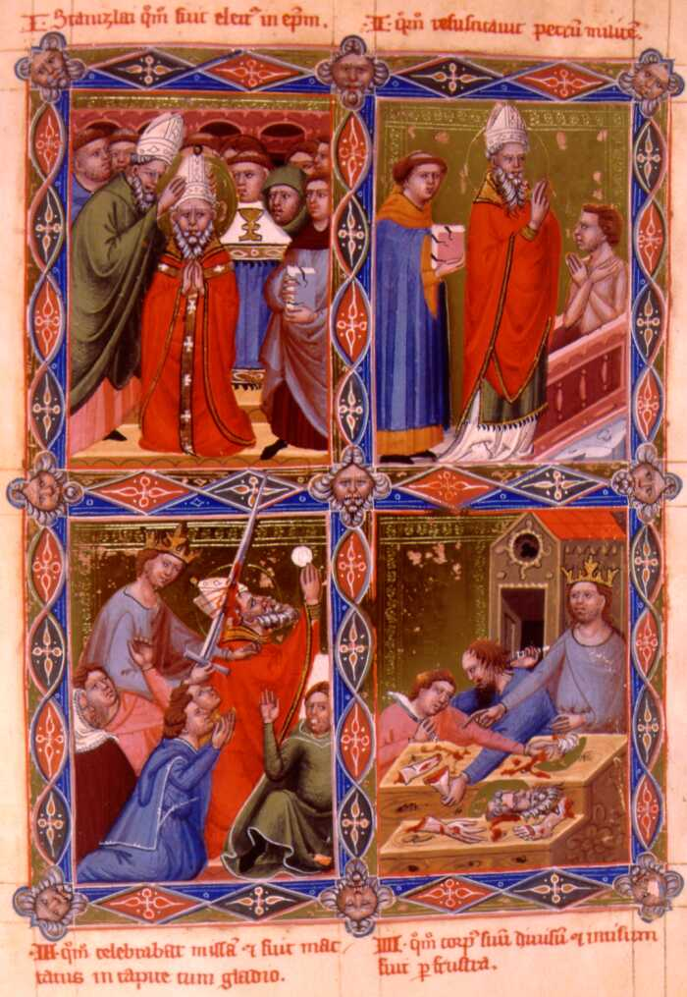
1. Svatý Stanislava byl vysvěcen jako biskup. 2 - Svatý Stanislaus vzkřísí Petra. 3-král Bolesław vraždí Svatého Stanislava. 4-Stanislausovo tělo je rozřezáno na kousky. Obrázek z maďarského Anjou Legendarium ze 14. st.
Sv. Stanislav

Slide 4
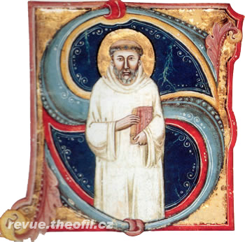
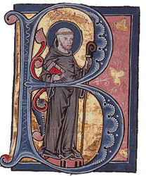
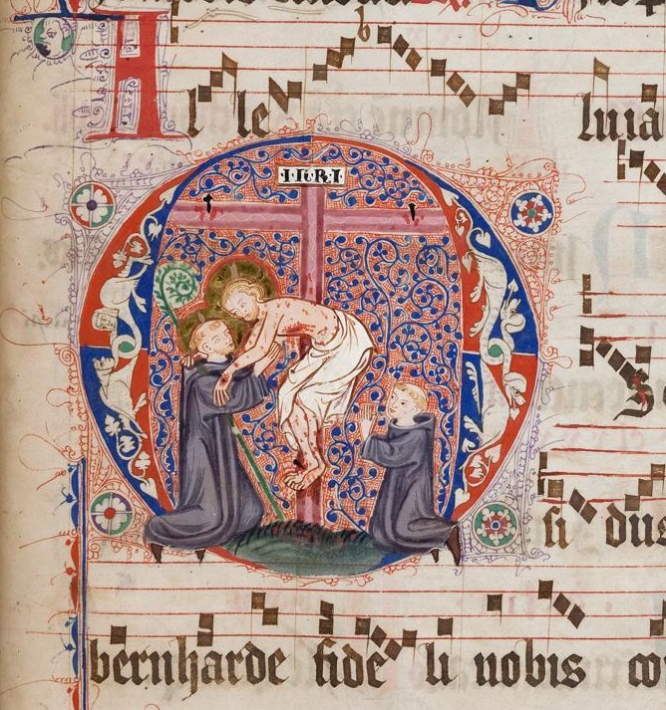
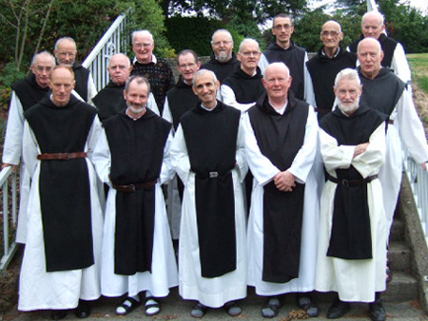
Sv. Bernard z Clairvaux

Slide 5
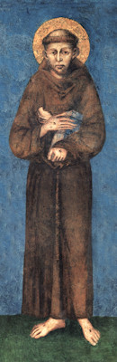
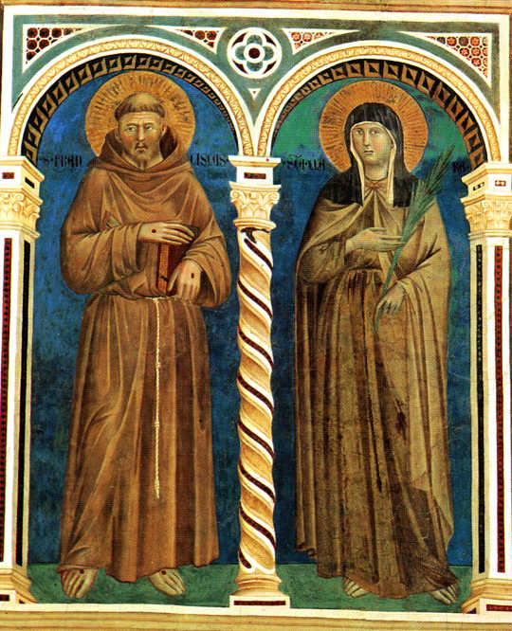
Sv. František a sv. Klára

Slide 6
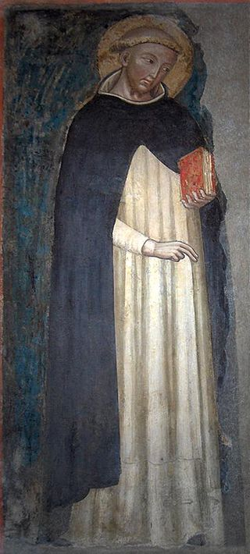
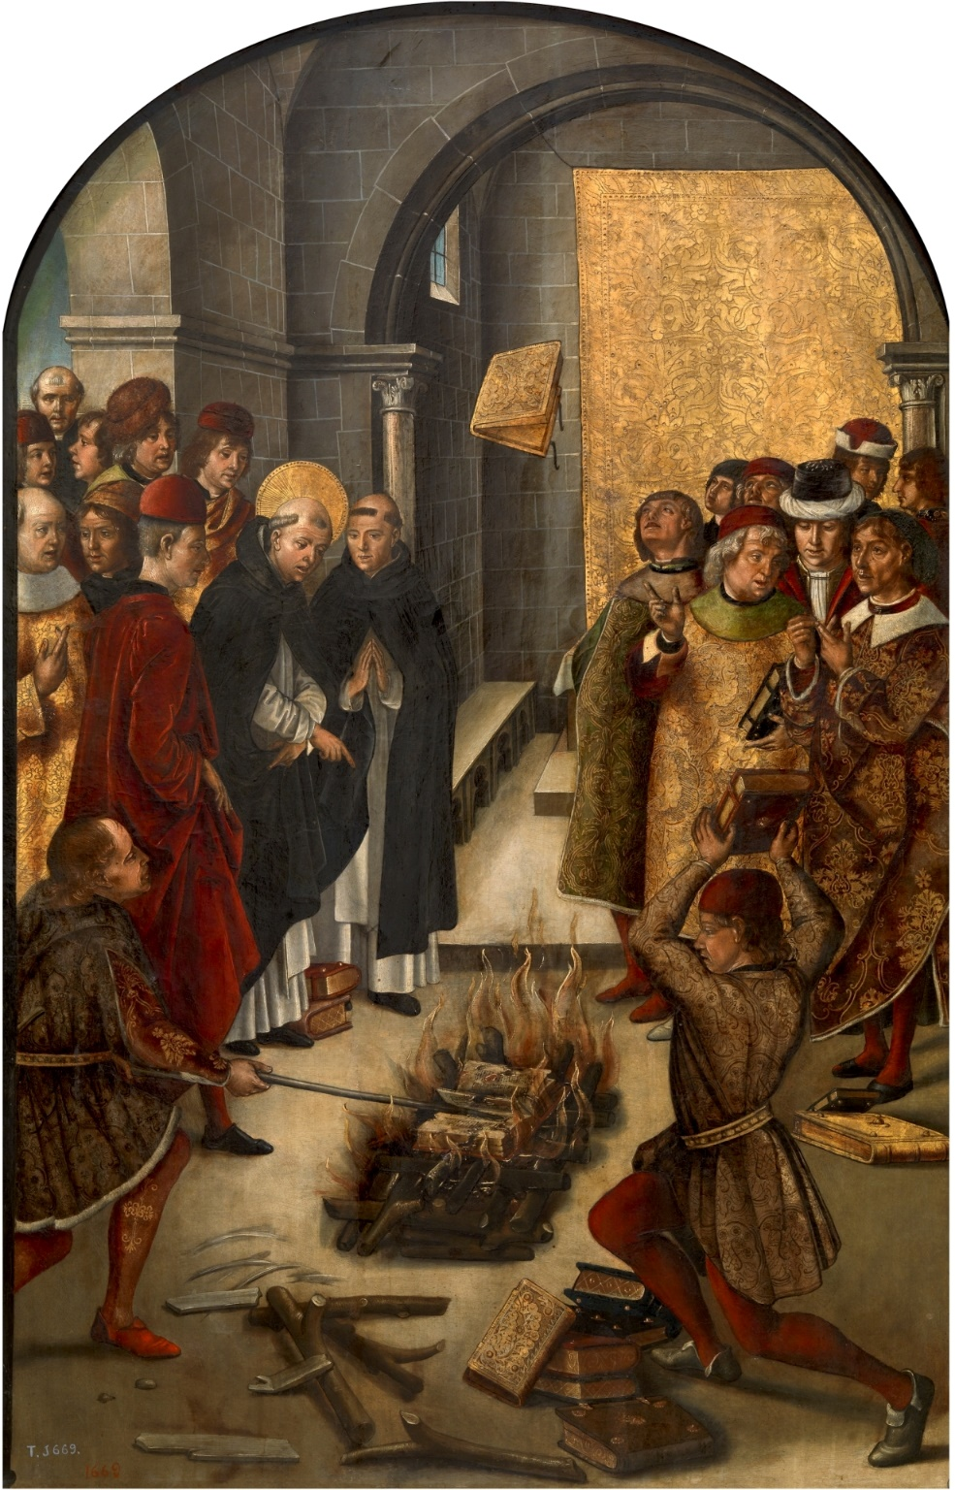
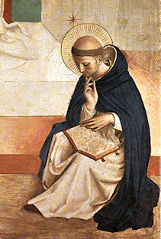
Sv. Dominik

Slide 7
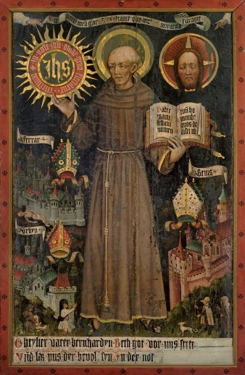
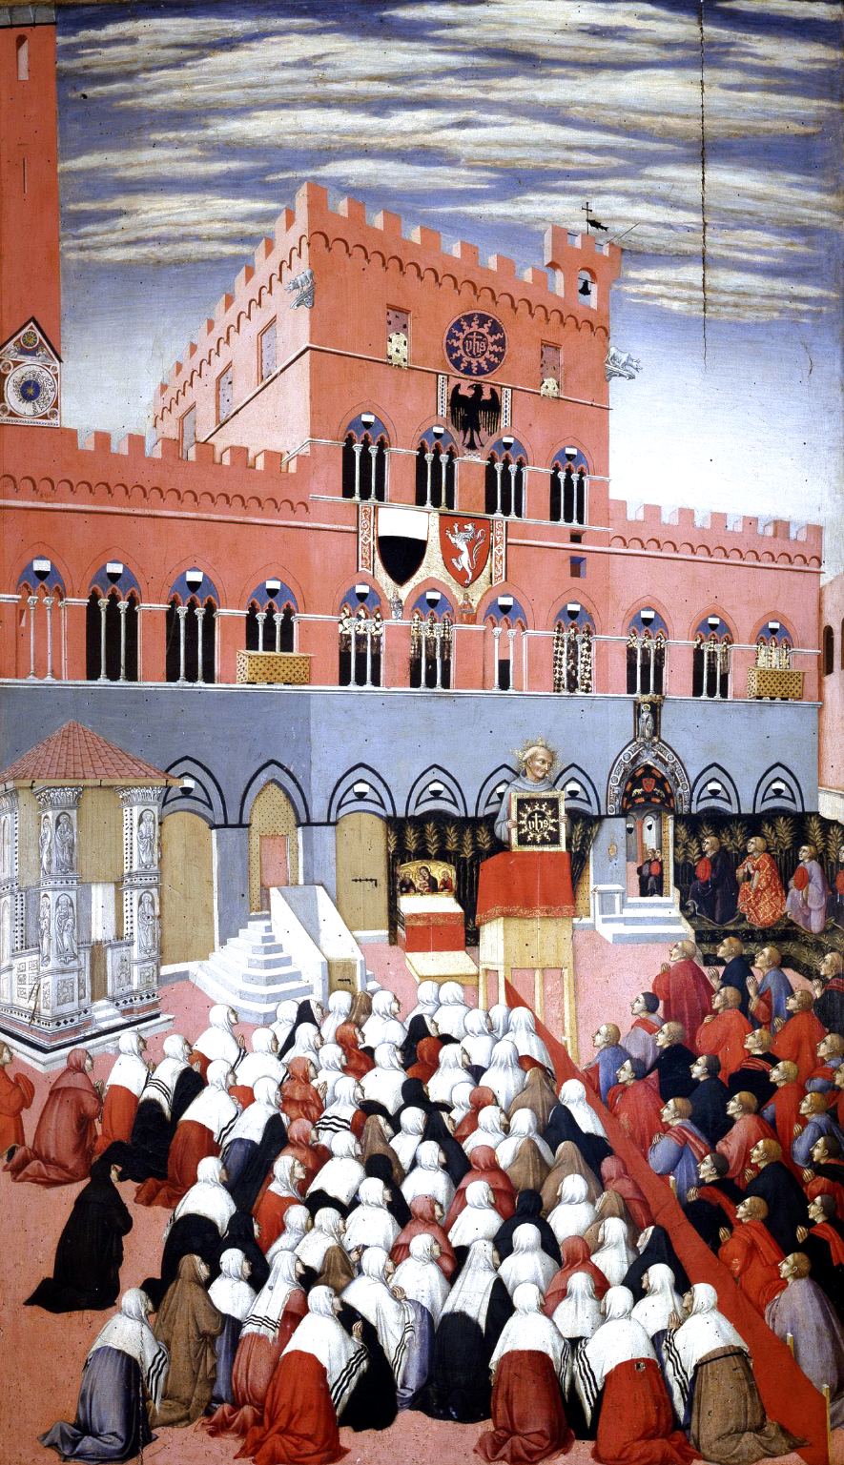

sv. Bernardin Sienský

